Slide 1


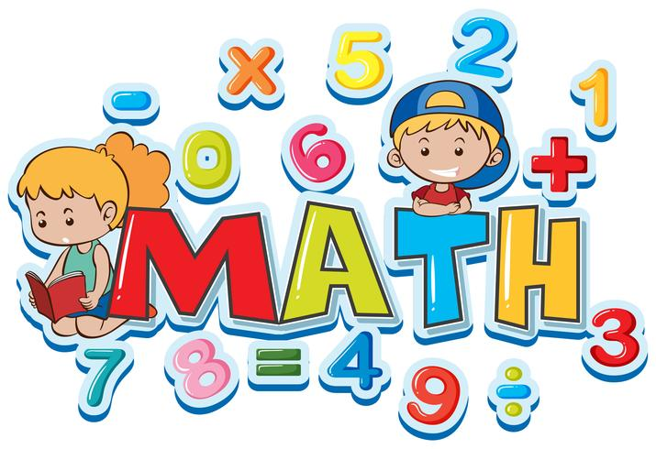
الفرع المدرسي 1 نطاق 5
روضة ومدرسة القلعة الحلقة الأولى والثانية والثالثة
الاختبار التشخيصي لمادة الرياضيات للصف الثالث
2023-2024
الاسم: ........................................
الشعبة:..........................................
1. حدد الحقيقة التي تمثل الأعداد في النموذج
15
9
6
9 – 6 = 3 b) 9+6=15
c) 6+6=12 d) 15+6=9
2. ما العدد الناقص في النمط العددي
50
55
؟
65
70
57 b) 59
c) 62 d) 60
3. أوجد الحد الجمعي الناقص
523 + = 623
100 b) 10
c) 20 d) 5
4. مع منال 231 زهرة ومع محمد 404 زهرة فما إجمالي الزهور لديهم ؟
173 b) 137
c) 635 d) 653

Slide 2
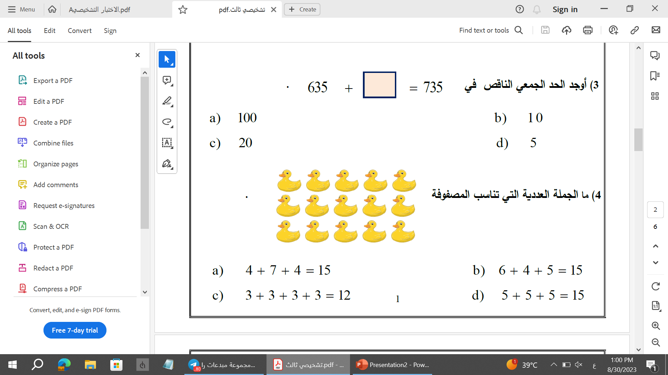
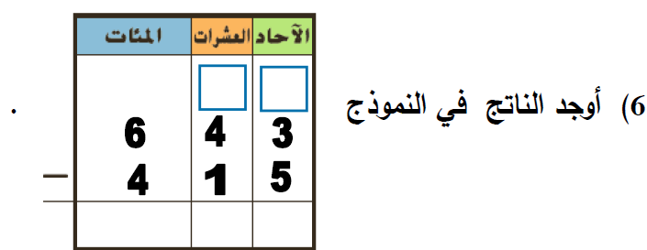
5. ما الجملة العددية التي تناسب المصفوفة
3+3+3=9 b) 4+4+4=12
c) 3+4+4=11 d) 3+3+4 = 10
232 b) 285
c) 228 d) 238
7). أوجد الناتج 435+170 =
5105 b) 345
c) 605 d) 695
8). أي الجمل العددية التالية صحيحة ؟
454 > 545 b) 509 < 905
c) 233 = 332 d) 340 > 344
9. مع حسن 200 درهم اشترى صندوق حلويات بقيمة 45 درهم .. كم تبقى معه ؟
145 b) 155
c) 245 d) 150

Slide 3
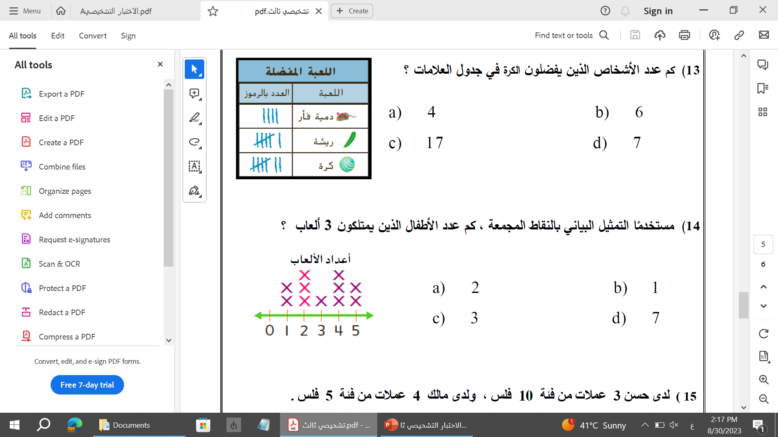
10. أي جمله عددية تساعدك في حل 800 – 200
8+2 b) 6+2
c) 8-6 d) 8-2
11. ما عدد الأشهر في السنة الواحدة ؟
12 b) 30
c) 24 d) 7
12. يخرج محمد من منزله الساعة 7:40 ويصل إلى الحديقة بعد 20 دقيقة .. أي من الساعات الاتية توضح وقت وصوله للحديقة ؟
7:10 b) 7:00
c) 8:00 d) 7:20
13. كم عدد الأشخاص الذين يفضلون الريشة في جدول العلامات ؟
4 b) 6
c) 17 d) 7
14. مستخدما التمثيل البياني بالنقاط المجمعة .. كم عدد الأطفال الذين يمتلكون 5 ألعاب ؟
1 b) 3
c) 2 d) 7

Slide 4
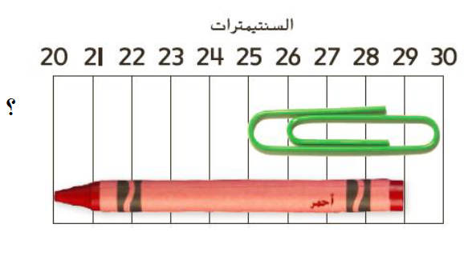
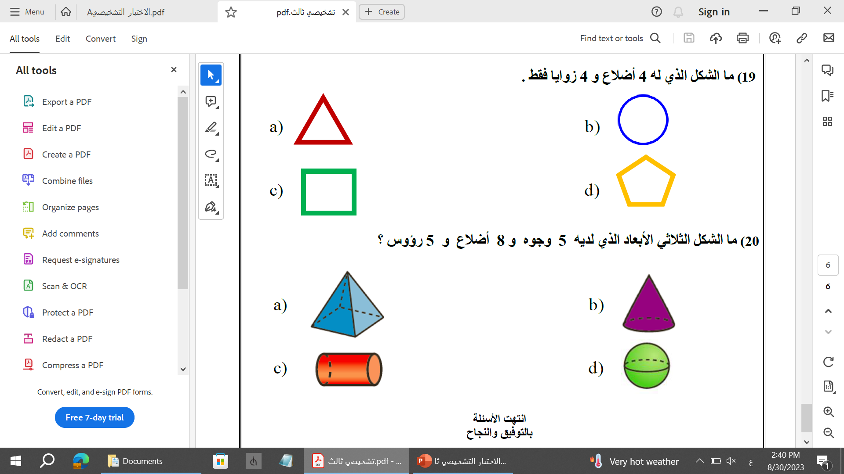
15. لدى محمد 3 عملات من فئة 10 فلوس .. ولدى سالم 5 عملات من فئة 5 فلوس .. كم اجمالي المبلغ لدى محمد و سالم ؟
25 b) 45
c) 30 d( 55
16. كم يبلغ طول المشبك في الشكل ؟
5 b) 25
c) 30 d( 9
17. صف الأجزاء المتساوية في الشكل ؟
أثلاث b) أرباع
c) أنصاف d( أخماس
18. كم عدد المربعات التي تكون المستطيل ؟
6 b) 12
c) 8 d( 10
انتهت الأسئلة

